Slide 1
Mi az a digitális jelenlét?

Slide 2
70%

Slide 3
Leegyszerűsítve, a teljes arculat amit a céged online képvisel. Ez olyan elemeket tartalmazhat, mint:
A vállalkozás weboldala
A vállalkozás közösségi média fiókjai (facebook, instagram)
A webhelyed a megjelenő keresések között
Bármely fizetett média vagy pay-per-click hirdetés
Minden olyan szervezet, esemény és publikáció, amelyben aktívan részt vesz

Slide 4
Ezek az elemek együttesen alkotják az Ön digitális jelenlétének alapját. Ez jó és rossz.
Jó, mert rengeteg eszköz áll a rendelkezésünkre. Ez a történelem egyik legegyszerűbb ideje, hogy széles közönséget érjen el szolgáltatásaival. De van egy probléma a digitális jelenléttel is. A digitális jelenlét olyan hatalmas és nagy horderejű, hogy szinte lehetetlen következetesen és hatékonyan menedzselni. Rapid változásoknak van kitéve.

Slide 5
Térjünk vissza egy percre a számokhoz.
Azt mondtuk, hogy a kisvállalkozások 70% -a kudarcot vall az első 10 évben. Miért történik ez? Sokkoló de 82%-uk cash flow problémák miatt megy tönkre. Ez sok mindent jelenthet, de általában azt, hogy nem értékesítenek eleget, és ezt nem a megfelelő áron teszik, és az ügyfeleknek is lehetnek anyagi gondjaik, amik miatt nem sikerül időben fizetniük.

Slide 6
Hogyan segít a digitális marketing jelenléte ezekben az esetekben?
A kutatások szerint a potenciális ügyfelek 70–80% -a online keres fel egy vállalkozást, mielőtt valaha is meglátogatná a helyét élőben, elérné telefonon vagy vásárolna tőlük. Ez azt jelenti, hogy a potenciális értékesítés 70-80% -át közvetlenül befolyásolja vállalkozásod digitális jelenléte.

Slide 7
Nézőpont kérdése
Mit gondolnak, ha nem találják vállalkozását a Google-on?
Vagy ha csak szörnyű véleményeket találnak, vagy nincs vélemény?
Vagy ha az üzenete következetlen vagy hiányos?
Ezek a vállalkozások tulajdonosának szempontjából elenyészőnek tűnő dolgok, de a potenciális ügyfél, vagy vásárló szempontjából akár még visszafordulást is okozhatnak ezzel elveszítve őket.

Slide 8
A Webhely a legkritikusabb eleme a digitális jelenlétnek. A potenciális ügyfelek megnézik, hogy létező vállalkozás-e vagy nem, megengedhetik-e maguknak, hogy ott vásároljanak illetve valóban szükségük van-e a kínálatra amit ott találnak.

Slide 9
egy Modern, letisztult, egyszerű kezelhetőségű weboldallal a minimum. Mobilra és webre. Ügyeljen arra, hogy olyan technológiára épüljön, mint a WordPress, amely növekedésével bővíteni tudja az üzleti vállalkozását. Határozza meg azt az alapvető üzenetet, amelyet vállalkozása megoszt a digitális jelenlétében.

Slide 10
?

Slide 11
Látható tartalom

Slide 12
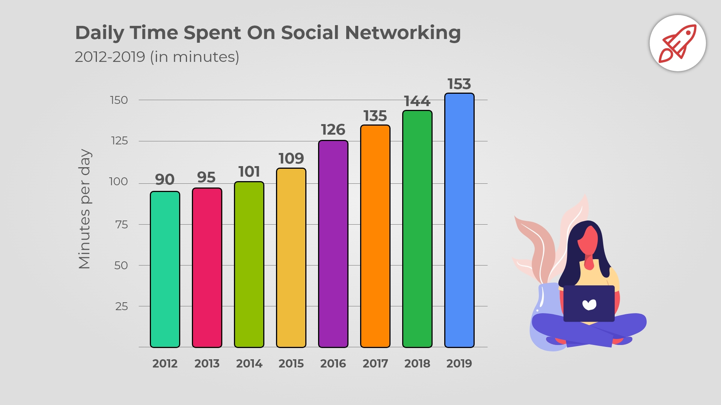
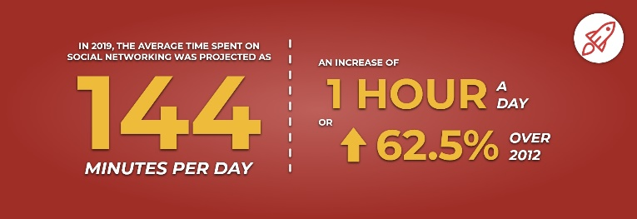

Slide 14
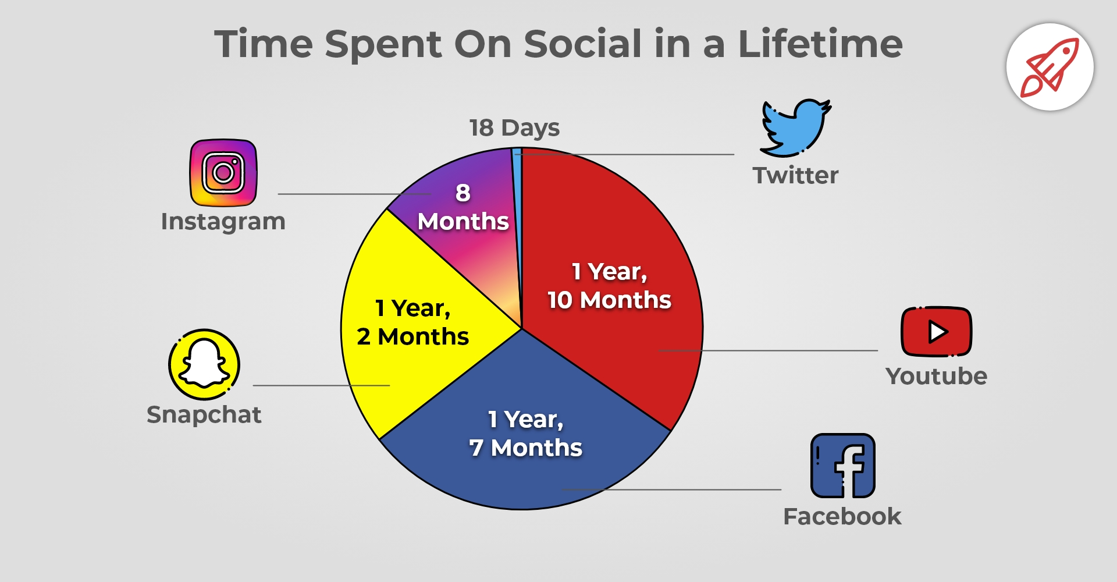

Slide 15
A kép a minden, de Milyen kép?

Slide 16
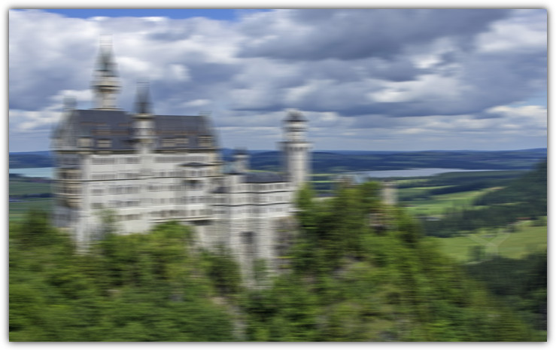
Minőségileg is lehet rossz egy kép

Slide 17
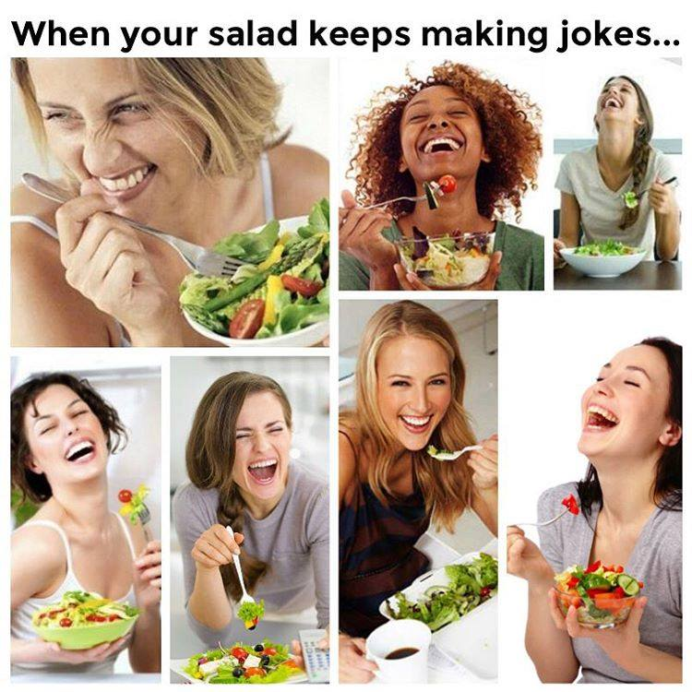
És tartalmilag is lehet rossz egy kép, hiába készült profi körülmények között

Slide 18
A stock fotók nagyszerűek, de van rendszer a megfelelő képek kiválasztásához. Válasszon olyan stock fotókat, amelyek:

Slide 19
valódi, nem pedig természetellenes póz, főleg ha emberek vannak rajta

Slide 20
Megfelelőek a Közönségük számára

Slide 21
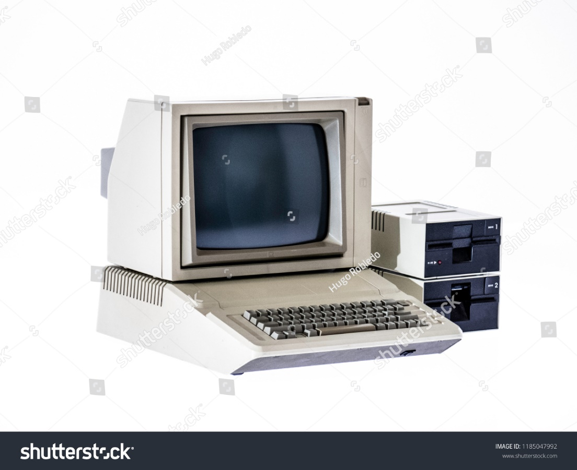
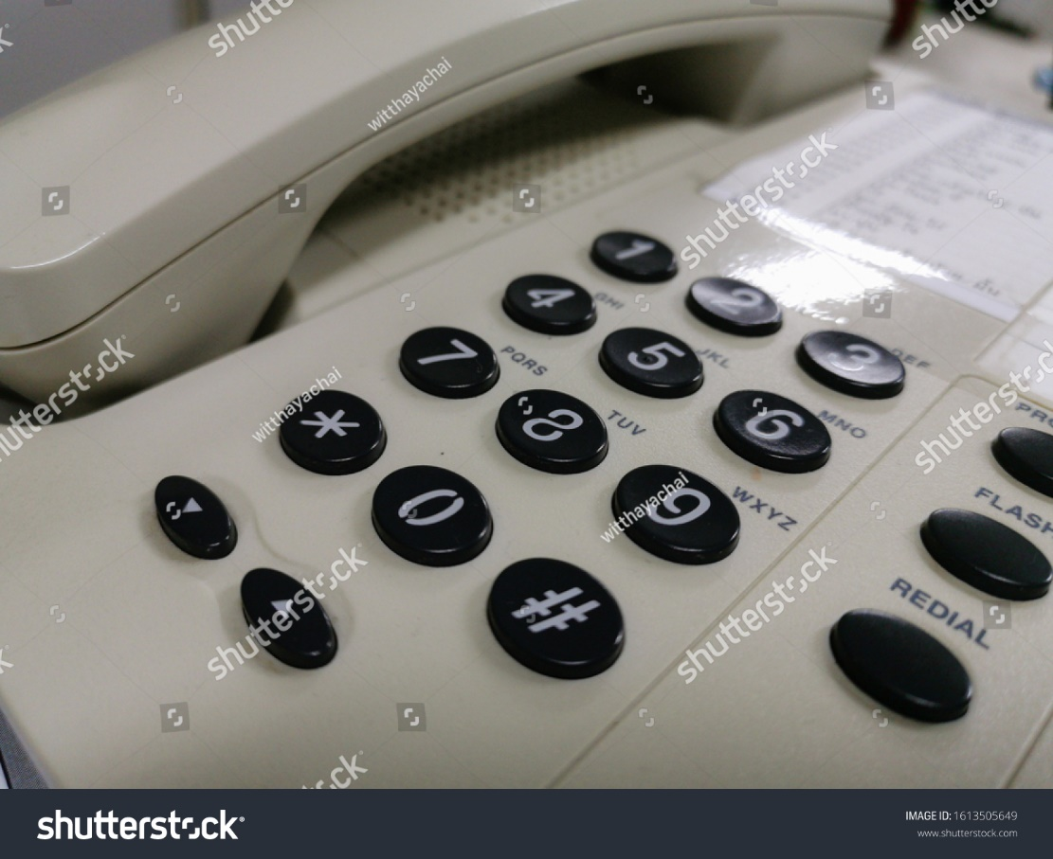
nem elavultak

Slide 22
A Jó KÉP: A megfelelő kép fontos üzenetet hordoz. fel kell hívnia a látogató figyelmét, tájékoztatnia kell a nézőt és megkapónak kell lennie annyira, hogy a néző értékes fizető ügyféllé váljon. Szóval kell a jó kép, a jó jó kép, minőségi, de értelmes.

Slide 23
A minőség: A rossz minőségű képek olcsóbbá teszik a márkádat, és közlik a fogyasztóval, hogy a márkád személytelen és megbízhatatlan.

Slide 24
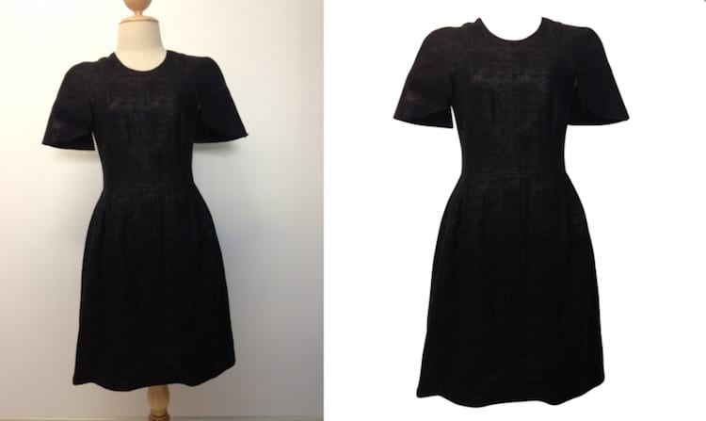
A minőség: A rossz minőségű képek olcsóbbá teszik a márkádat, és közlik a fogyasztóval, hogy a márkád személytelen és megbízhatatlan.

Slide 25
Amit érdemes csinálni ! IDÉN ! A képek az üzleti arzenál fontos részét képezik, és fontos üzleti eszköznek kell tekinteni őket. Nemcsak a jó képek birtoklása segíti az ügyfelek megnyerését, de egyúttal alkupozíciós eszközt is biztosít, amelyet más márkákkal és vállalkozásokkal való együttműködés során használhat. Például, ha meghívja a közösségi média befolyásolóit és bloggereit, hogy ingyen használják a képeit cserébe egy linket a webhelyére, bejövő linkeket hozhat létre, ami bevált módszer a keresési rangsor növelésére.

Slide 26
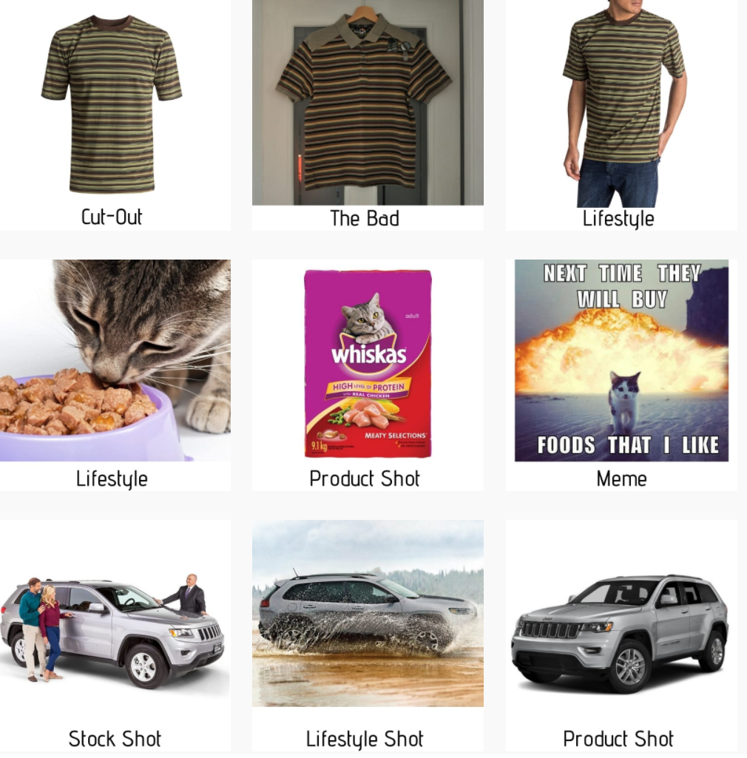
Tartalom Másképp

Slide 27
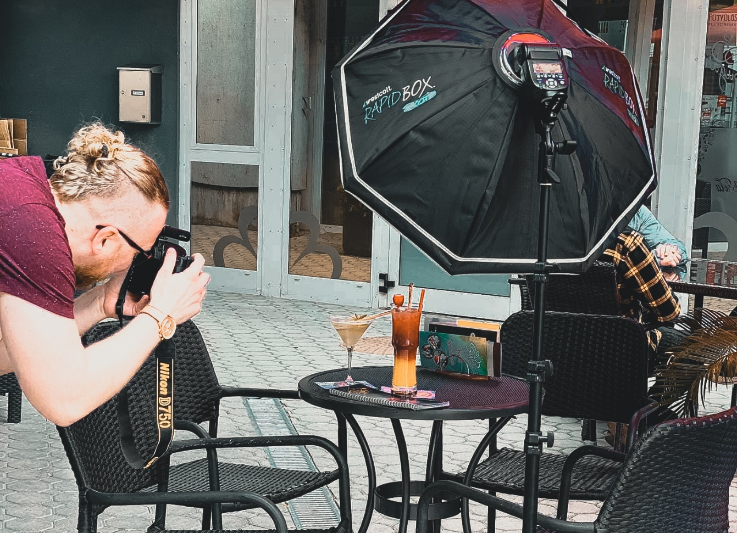
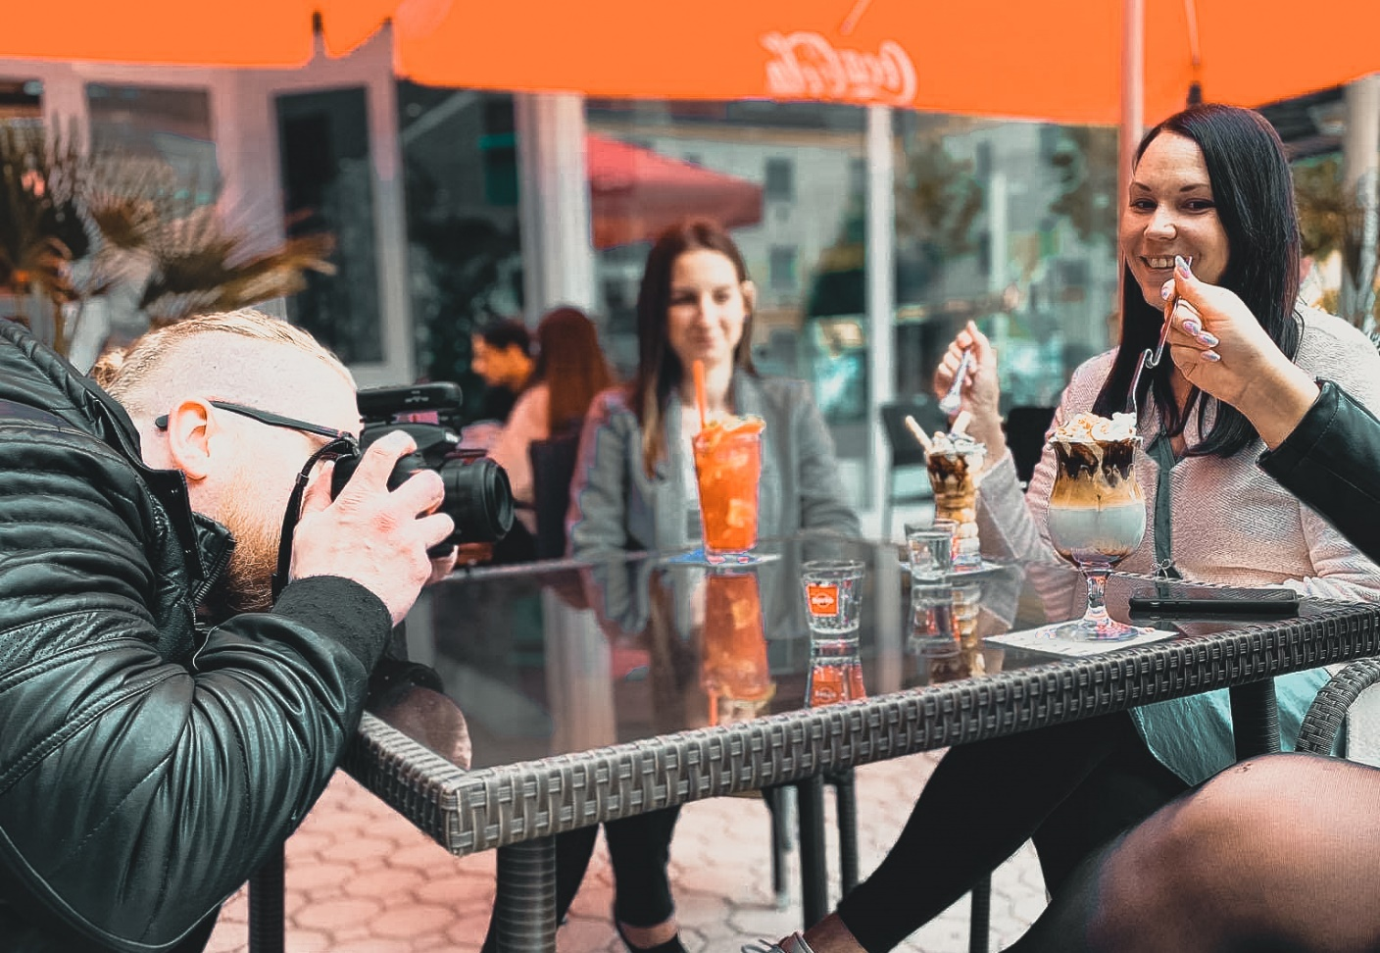
Lehet használni stockot is, vagy lehet készíttetni személyes tartalmat:

Slide 28
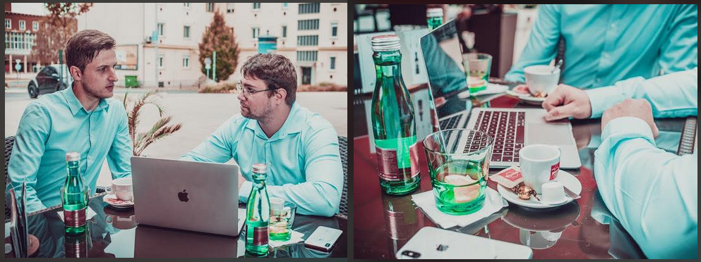
Lehet használni stockot is, vagy lehet készíttetni személyes tartalmat:

Slide 29
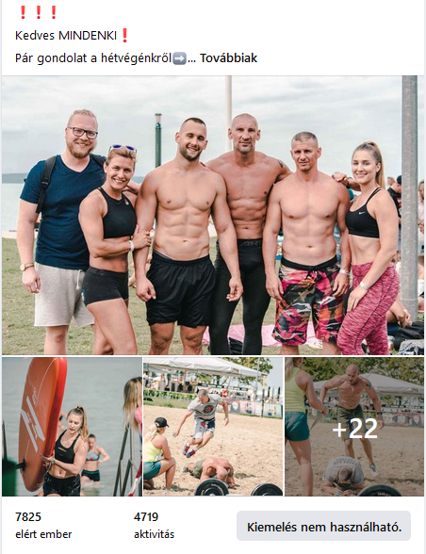
Szervezet, esemény és publikáció mint marketing

Slide 30
Ha jó, kreatív, csúcsminőségű képekbe fektet be, azokat számos platformon felhasználhatja, beleértve a közösségi médiát, hírcikkeket, webhelyét, üzleti profilját, prospektusokat és még sok minden mást. Egyszer kell kifizetni, számtalanszor lehet használni. A megfelelő címkével ellátott képek több kattintást nyernek: Facebook insta hirdetés

Slide 31
Használjunk Videó Tartalmat!

Slide 32
A legújabb tanulmányok szerint napjainkban körülbelül egymilliárd órányi videót nézünk naponta csak a YouTube-on. Legyen szó kedvenc macskás vagy kutyás videódról, legújabb filmelőzetesről, útmutatóról vagy virtuális bemutatóról egy népszerű üdülőhelyről, a videotartalom manapság sokkal többet nyújt számunkra.

Slide 34
HOL HASZNÁLHATÓ A VIDEÓ?

Slide 35
A Weboldal első oldala illetve webhely elem Közösségi média: Instavid - story, Youtube, Facebook Egyéb vizuális felületek: TV Háttér

Slide 36
Érdekességek

Slide 37
Tehát, ha még nem kezdték el, akkor 2020 az az év, amikor a profi képi és videotartalmak használatát érdemes elkedzenie vállalkozása számára.

Slide 38
Köszönöm a Megtisztelő Figyelmet! Végh ÁDám

